Slide 1

IKEYO
Team1 project
ver1_2023.09.04

Slide 2
주제와 목적
IKEYO
interior
Shop
인테리어에 필요한 상품을
쉽게 찾을 수 있고
인테리어에 대한 대화를 나눌 수 있는
쇼핑&커뮤니티 쇼핑몰

Slide 3
개발환경
Program
O S
Spring Tool Suite(Maven)
O S
Windows 10
D B M S
Orecle 11g EX
개 발 언 어
JAVA JDK 1.8
D B 처리
Oracle SQL Developer
소스관리
Visual SVN

Slide 4
회원 관리(member)
와이어프레임
비회원사용자
로그인(일반회원)
로그인(관리자)
메인
(Main)
로그인
(login.do)
마이페이지
(mypage.do)
회원리스트
(list.do)
판매자신청
(apply.do)
회원가입
(register.do)
판매자리스트
(list.do)
판매자 정보 보기
(mypage.do)
비밀번호 찾기(findPw.do)
판매자 신청 취소(withdrawals.do)
아이디 찾기
(findId.do)
회원 탈퇴
(withdrawals.do)
비밀번호 변경
(changePw.do)

Slide 5
테이블 정의서 – 회원 등급(grade)
테이블 정의서
업무영역 | 카테고리 관리 시스템 |  |  | 작성자 |  |  | 이종민
테이블명 | 5-1. 등급 정보 |  |  | 테이블ID |  |  | grade
테이블 설명 | 등급 관리에 필요한 데이터
컬럼명 | 컬럼ID | 타입 | 길이 | NN | PK | FK |  | 비고
등급 번호 | grade_no | number | 2 |  | O
등급 이름 | grade_name | varchar2 | 20 | O

Slide 6
테이블 정의서 – 회원 정보(member)
테이블 정의서
업무영역 | 공지사항 시스템 |  |  | 작성자 |  |  | 이종민
테이블명 | 5-2. 회원 정보 |  |  | 테이블ID |  |  | member
테이블 설명 | 회원 관리에 필요한 데이터
컬럼명 | 컬럼ID | 타입 | 길이 | NN | PK | FK |  | 비고
아이디 | id | varchar2 | 20 |  | O
비밀번호 | pw | varchar2 | 20 | O
이름 | name | varchar2 | 20 | O
닉네임 | nickname | varchar2 | 50 | O |  |  |  | unique
전화번호 | tel | varchar2 | 13 | O |  |  |  | xx(x)-xxx(x)-xxxx
이메일 | email | varchar2 | 50 | O
생년월일 | birth | date | 20 |  |  |  |  | default null
등급 번호 | grade_no | number | 2 |  |  | O |  | default 1 references grade(grade_no)
계정생성일 | reg_date | date |  |  |  |  |  | default sysdate
최근접속일 | con_date | date |  |  |  |  |  | default sysdate
상태 | status | varchar2 | 9 |  |  |  |  | default ‘정상’ check in(‘정상’, ‘정지’, ‘탈퇴’)

Slide 7
테이블 정의서 – 판매자 정보(seller)
테이블 정의서
업무영역 | 공지사항 댓글 시스템 |  |  | 작성자 |  |  | 이종민
테이블명 | 5-3. 판매자 정보 |  |  | 테이블ID |  |  | seller
테이블 설명 | 판매자 관리에 필요한 데이터
컬럼명 | 컬럼ID | 타입 | 길이 | NN | PK | FK |  | 비고
사업자 번호 | company_no | varchar2 | 12 |  | O |  |  | xxx-xx-xxxxx
아이디 | id | varchar2 | 20 |  |  | O |  | references member(id) on delete cascade
사업장 이름 | company_name | varchar2 | 300 | O
사업장 전화번호 | company_tel | varchar2 | 13 | O |  |  |  | xx(x)-xxx(x)-xxxx
사업장 주소 | company_addr | varchar2 | 300 | O
사업장 상세주소 | company_detail_addr | varchar2 | 300 | O
사업장 은행명 | company_bank | varchar2 | 30 | O
사업장 계좌번호 | company_account | varchar2 | 15 | O

Slide 8
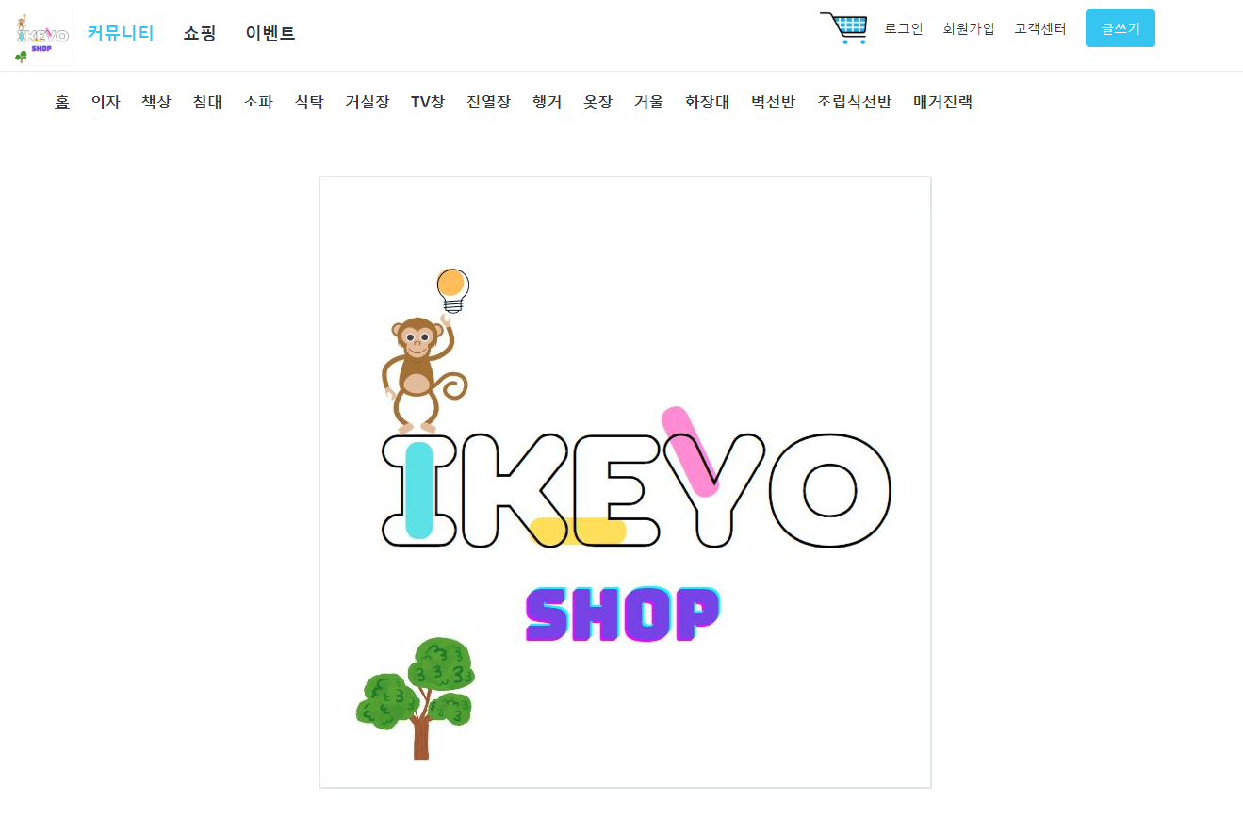
메인 페이지 (main.jsp)
로그인, 회원가입이 가능한 페이지로 이동하는 링크입니다. 로그인 시, 마이페이지와 로그아웃 링크가 표시되고 관리자 계정으로 로그인 시, 회원 관리와 판매자 관리 링크, 로그아웃 링크가 표시됩니다.
메인 페이지로 이동 합니다.
모든 페이지에서 nav가 보일수 있게 처리하였고, 해당 상품의 리스트를 볼 수 있게 이동합니다.

Slide 9
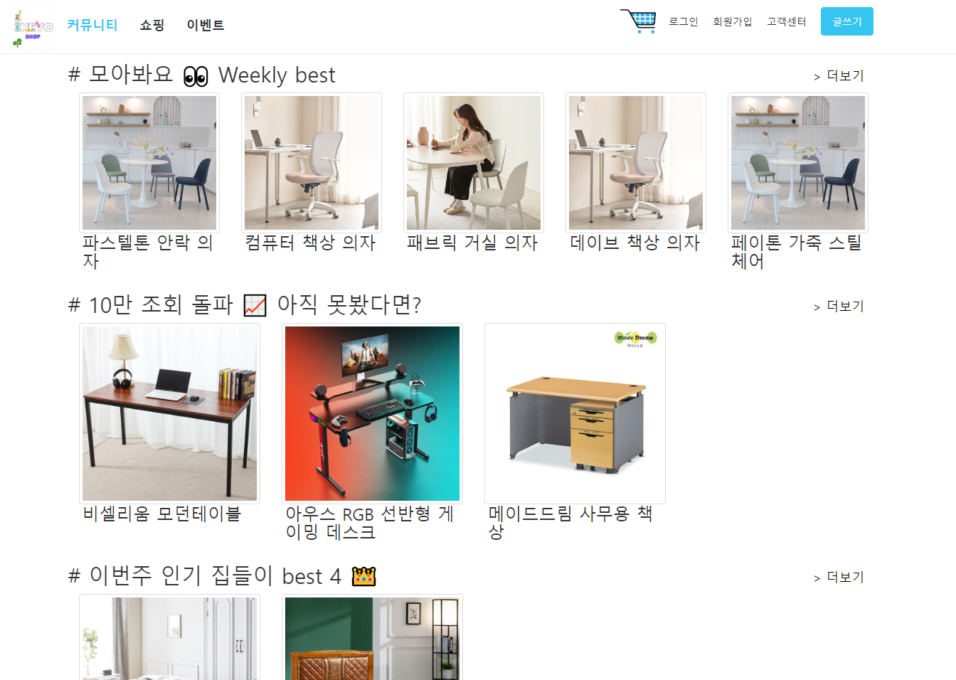
메인 페이지 (main.jsp)
그림을 클릭 해당 상품 글 보기 페이지로 이동합니다.
더보기 클릭시 해당 상품 카테고리 리스트를 보여줍니다.

Slide 10
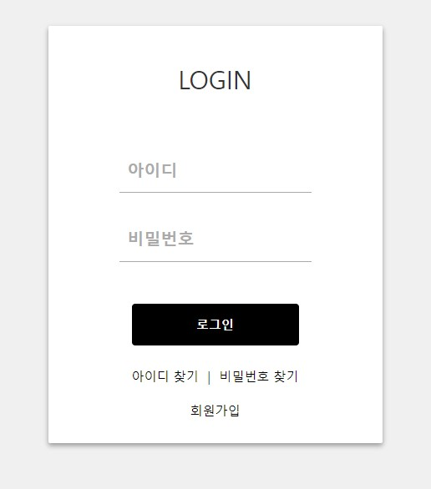
로그인 (login.jsp)
아이디, 비밀번호
입력 칸
로그인 처리 버튼
아이디, 비밀번호 찾기와 회원가입 링크

Slide 11
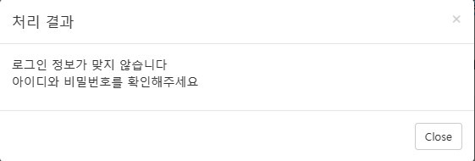
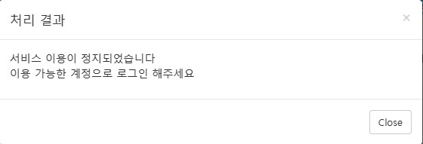
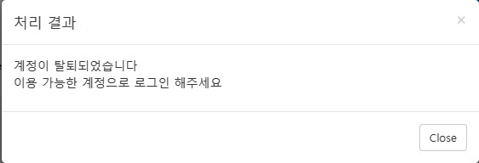
로그인 (login.jsp)
아이디, 비밀번호를 틀리게 입력했을 때.
정지된 계정으로 로그인 했을 때.
탈퇴된 계정으로 로그인 했을 때.

Slide 12
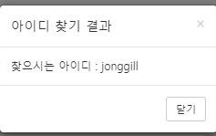
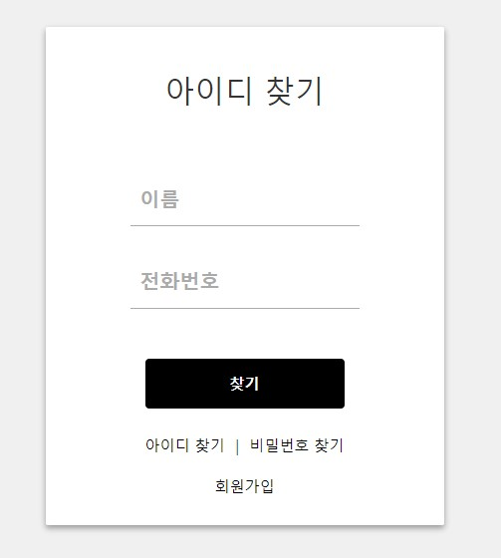
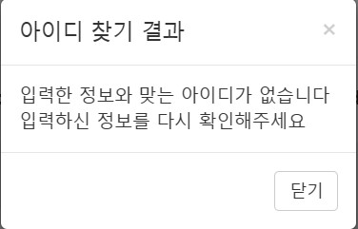
아이디 찾기 (findId.jsp)
이름, 전화번호 입력 칸
아이디 찾기 동작 버튼.
클릭 시, Modal창으로 찾기 결과를 알려줍니다.
이름과 전화번호가 일치하는 아이디가 있는지 검색 후 결과를 Modal 창으로 표시하게 됩니다.

Slide 13
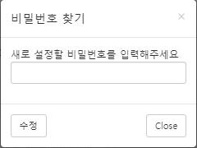
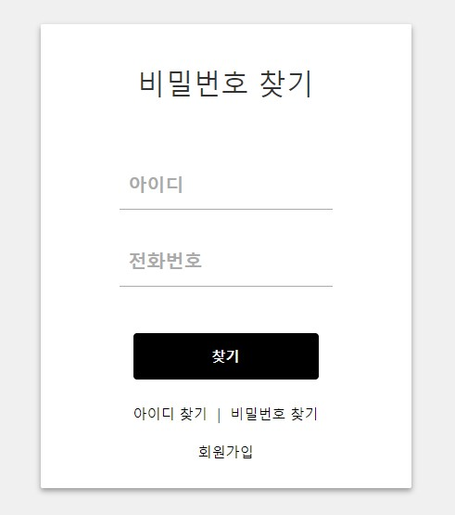
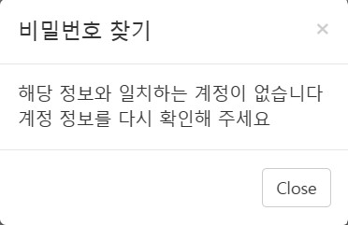
비밀번호 찾기 (findPw.jsp)
아이디와 전화번호 입력 칸
비밀번호 찾기 동작 버튼.
버튼 클릭 시, 아이디와 전화번호가 일치하는 계정의 비밀번호를 재설정 할 수 있습니다.
정보를 맞게 입력했다면 비밀번호 재설정 Modal창이 뜹니다.

Slide 14
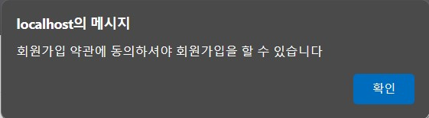
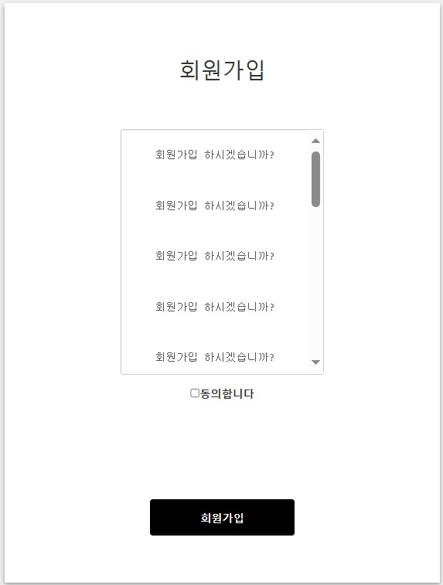
회원가입 (register.jsp)
회원 가입시 약관에 동의를 한 경우만 회원 가입이 가능합니다.
“동의합니다”에 체크하지 않고 진행할 경우 경고 메시지가 출력됩니다.

Slide 15
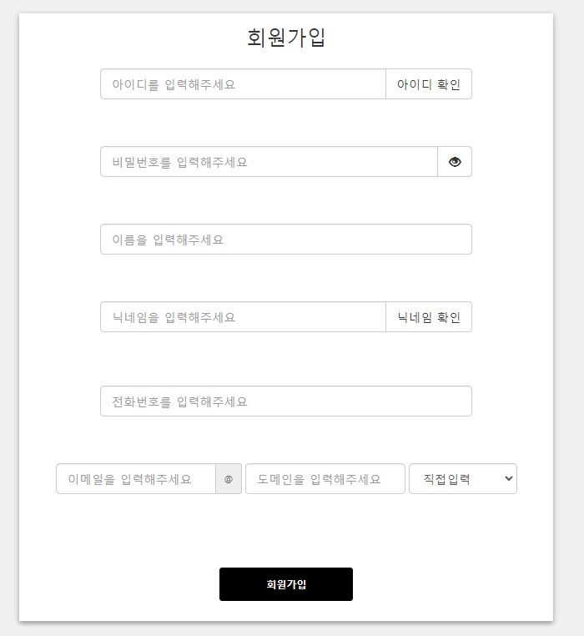
회원가입 (register.jsp)
회원 가입 페이지 입니다. 화면의 양식을 모두 작성해야 회원가입이 가능합니다.

Slide 16
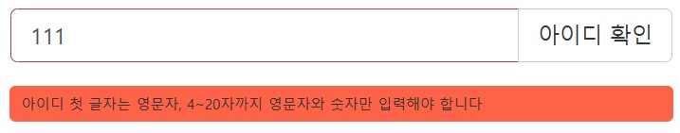
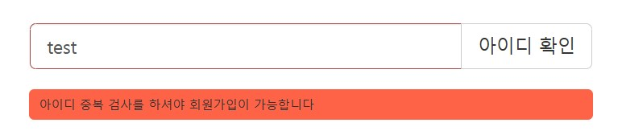
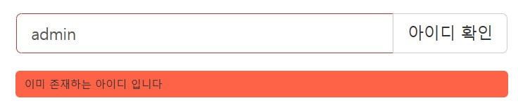
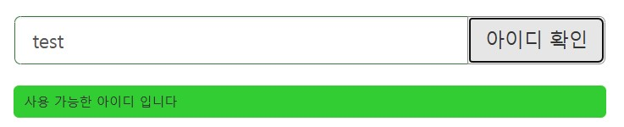
회원가입 (register.jsp)
아이디 유효성 검사입니다. 세가지 경우일 때 회원가입이 제한됩니다.
첫째, 아이디 양식이 잘못된 경우.
둘째, 아이디를 입력하였으나 아이디 중복 검사를 하지 않은 경우.
셋째, 아이디 중복 검사 결과 이미 존재하는 아이디와 일치하는 경우입니다.
아이디 중복 검사의 경우 Ajax를 이용하여 페이지 이동 없이 구현하였습니다.
우측의 사진은 아이디 유효성 검사 예시 사진입니다.

Slide 17
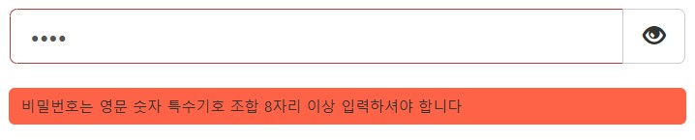
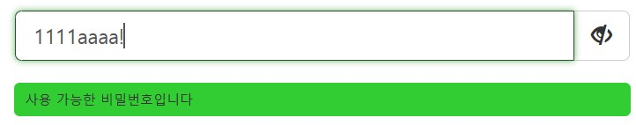
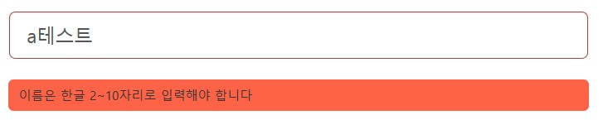
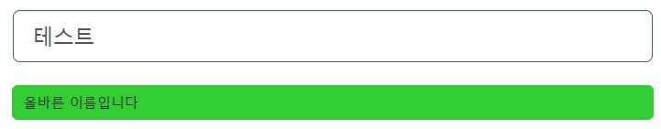
회원가입 (register.jsp)
비밀번호 유효성 검사입니다.
비밀번호 입력칸 우측에 눈 아이콘의 토글 버튼을 클릭하여 비밀번호를 확인하거나 다시 감출 수 있습니다.
만약 비밀번호 입력 양식에 맞추지 않는다면 회원가입이 진행되지 않습니다.
우측의 사진은 비밀번호 유효성 검사 예시 사진입니다.
이름 유효성 검사입니다.
만약 이름 입력 양식에 맞추지 않는다면 회원가입이 진행되지 않습니다.
우측의 사진은 이름 유효성 검사 예시 사진입니다.

Slide 18
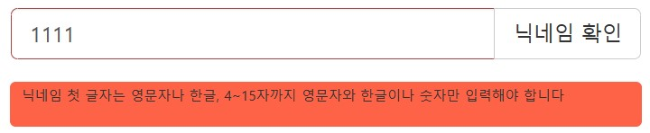
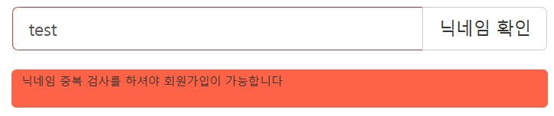
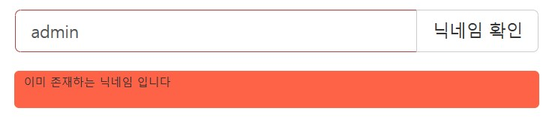
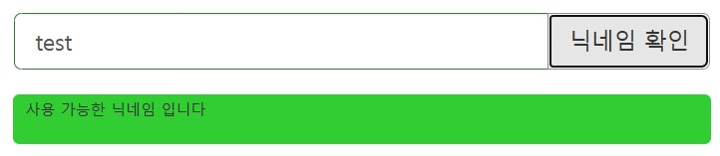
회원가입 (register.jsp)
닉네임 유효성 검사입니다. 세가지 경우일 때 회원가입이 제한됩니다.
첫째, 닉네임 양식이 잘못된 경우.
둘째, 닉네임을 입력하였으나 닉네임 중복 검사를 하지 않은 경우.
셋째, 닉네임 중복 검사 결과 이미 존재하는 닉네임과 일치하는 경우입니다.
닉네임 중복 검사의 경우 Ajax를 이용하여 페이지 이동 없이 구현하였습니다.
우측의 사진은 닉네임 유효성 검사 예시 사진입니다.

Slide 19
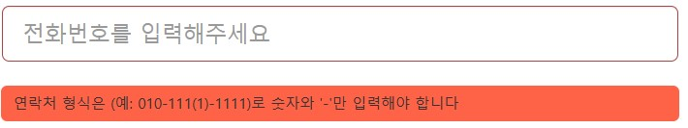
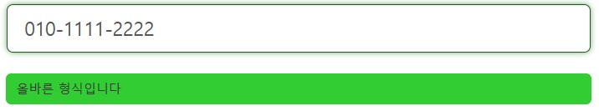
회원가입 (register.jsp)
전화번호 유효성 검사입니다.
만약 전화번호 입력 양식에 맞추지 않는다면 회원가입이 진행되지 않습니다.
우측의 사진은 전화번호 유효성 검사 예시 사진입니다.

Slide 20
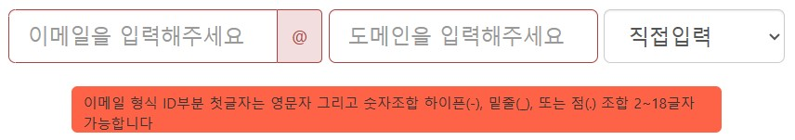
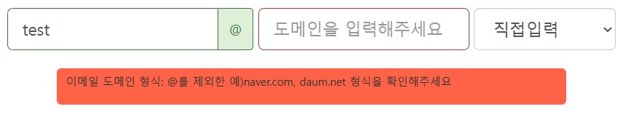
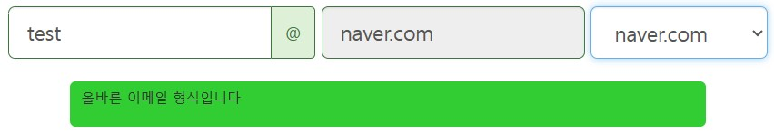
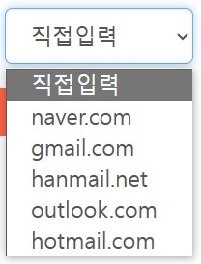
회원가입 (register.jsp)
이메일 유효성 검사입니다.
이메일의 경우 ID 부분과 도메인 부분으로 구성되어 있습니다.
ID와 도메인 둘 중 하나라도 입력 양식과 다르게 입력한다면, 회원가입이 진행되지 않습니다.
우측의 사진은 이메일 유효성 검사 예시 사진입니다.
이메일의 도메인 부분은 사용자의 편리성을 위해 주로 사용하는 도메인 몇 개를 선택하여 입력할 수 있도록 구성하였습니다.
물론, 직접입력을 선택하여 사용자가 직접 입력할 수도 있습니다.

Slide 21
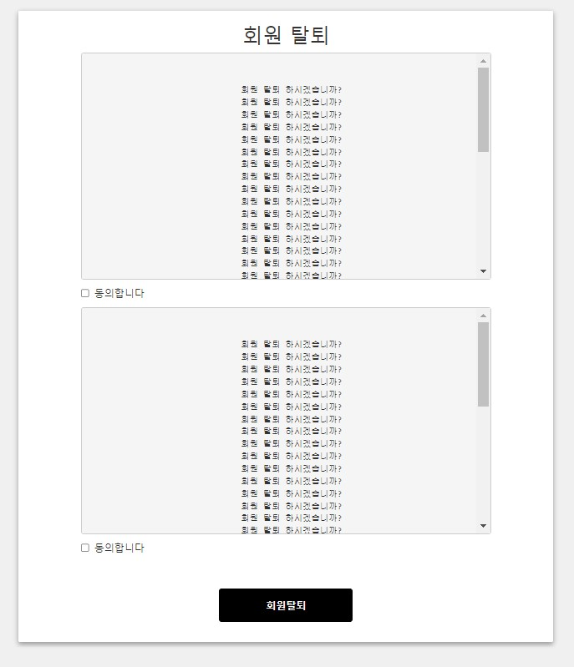
회원 탈퇴 (withdrawals.jsp)
회원 탈퇴 화면입니다. 회원 탈퇴 시, 약관에 동의해야 회원탈퇴가 가능합니다.
회원 탈퇴 동작 버튼입니다.

Slide 22
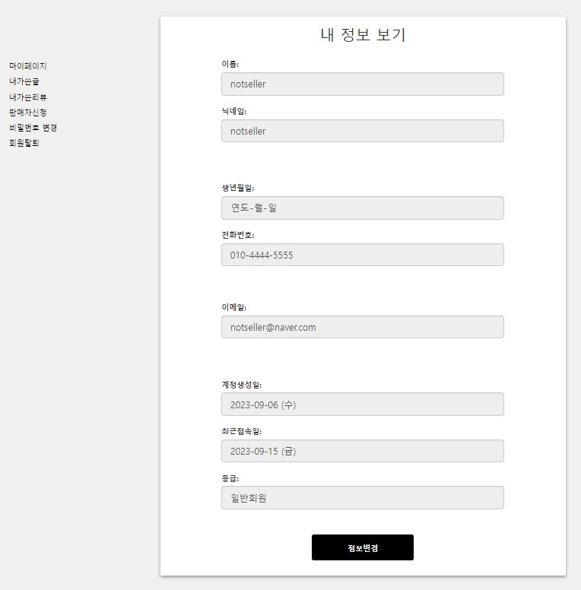
마이페이지 (mypage.jsp)
마이페이지 이동 링크입니다.
내가쓴글과 내가쓴리뷰는 구현되지 않았습니다.
내 정보 표시 화면입니다.
내 정보 수정 동작 버튼입니다.
클릭 시 내 정보를 수정할 수 있습니다.

Slide 23
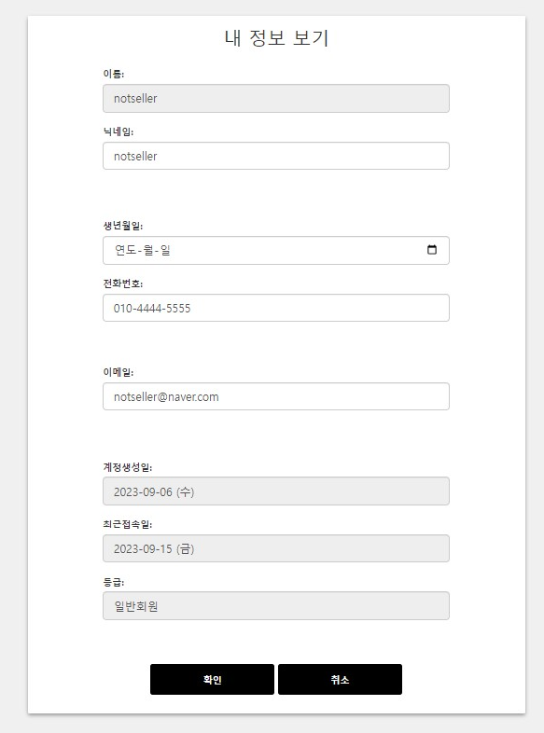
마이페이지 (mypage.jsp)
정보 변경 버튼 클릭 시 수정이 가능한 내 정보 칸들이 입력 가능하도록 바뀌게 됩니다.
확인을 누르면 정보가 수정이 되고, 취소를 누를 시 정보가 수정되지 않습니다.

Slide 24
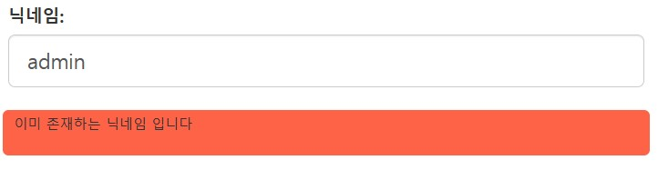
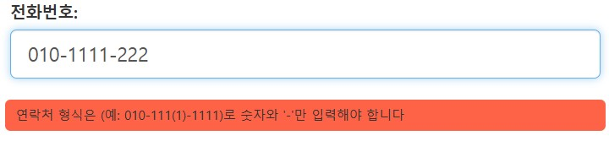
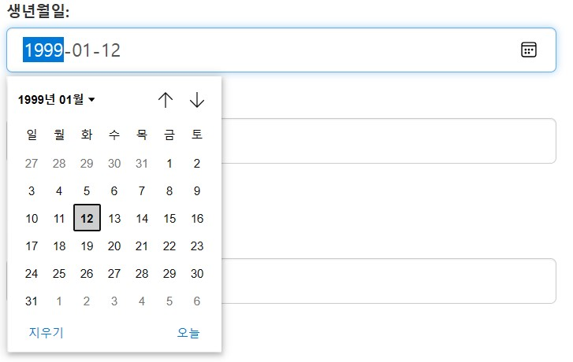
마이페이지 (mypage.jsp)
내 정보 변경에서도 회원가입과 마찬가지로 유효성 검사를 진행하게 됩니다.
생년월일의 경우, 선택사항이기 때문에 반드시 입력할 필요는 없습니다.
변경을 원하는 데이터를 입력 양식에 맞춰 수정한 뒤, 확인 버튼을 눌러 수정을 완료할 수 있습니다.

Slide 25
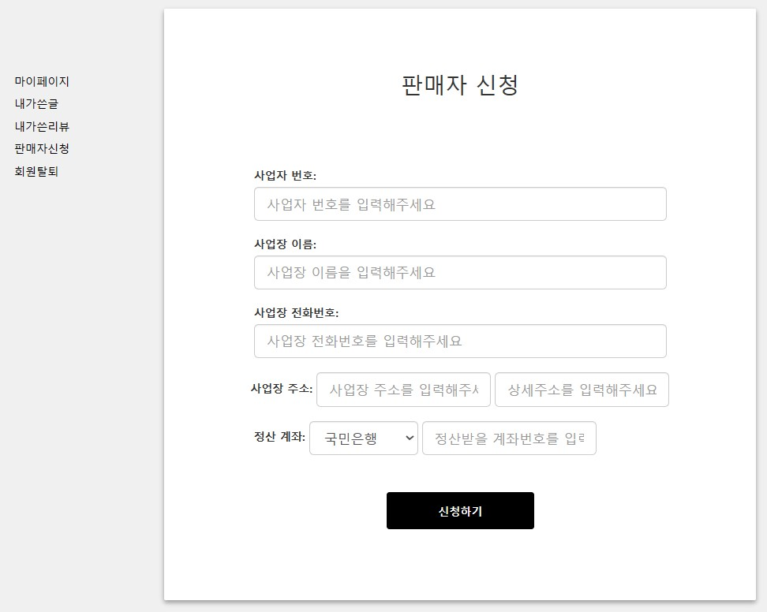
판매자신청 (seller/apply.jsp)
판매자 신청 페이지입니다.
판매자 신청 시 필수적으로 입력해야 하는 정보들입니다.
유효성 검사 기능은 구현되있지 않습니다.
입력을 마치고 신청하기 버튼을 누를 경우, 해당 회원의 등급이 ‘판매자심사중’ 으로 변경되며 관리자의 승인 후에 등급이 ‘판매자‘ 로 변경 될 수 있습니다.

Slide 26
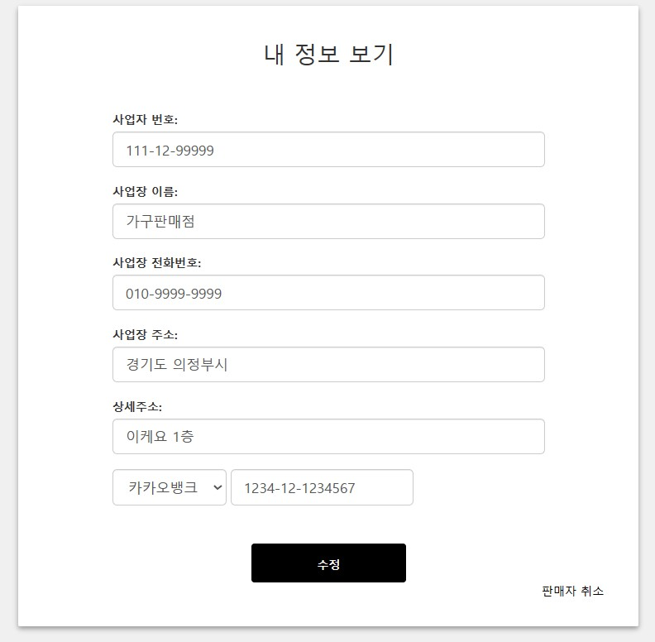
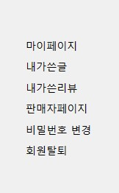
판매자 마이페이지 (seller/mypage.jsp)
회원 등급이 ‘판매자승인대기’ 이거나 ‘판매자‘ 일 경우, 마이페이지에서 판매자 신청 페이지 링크 대신 판매자 페이지 링크가 보이게 됩니다.
판매자 정보를 이 곳에서 수정할 수 있습니다.
판매자 혹은 판매자 신청 상태를 취소하고 일반 회원으로 돌아갈 수 있습니다.

Slide 27
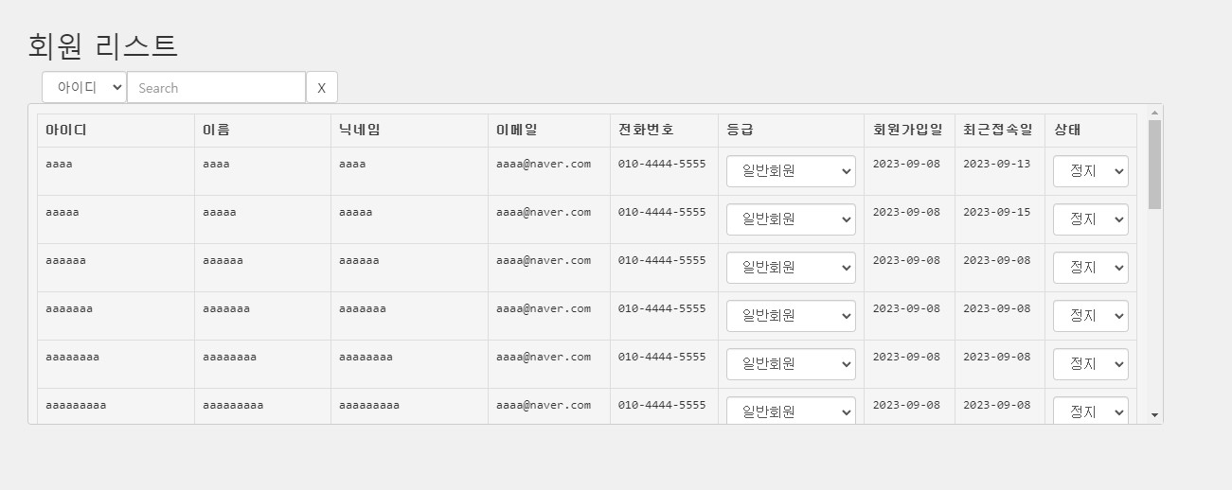
관리자 페이지 – 회원 리스트 (list.jsp)
아이디, 닉네임, 이름으로 검색이 가능합니다
회원의 정보를 볼 수 있고 등급과 상태를 변경 가능합니다.
회원 정보가 많을 경우, 스크롤을 아래로 내려서 회원 데이터를 계속해서 불러올 수 있습니다. Ajax를 이용해서 스크롤 페이징 처리를 했습니다.

Slide 28
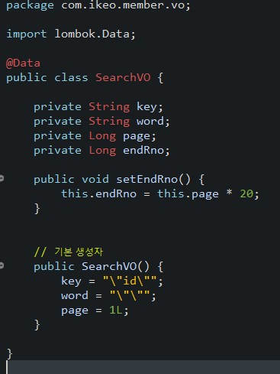
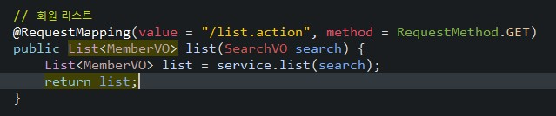
관리자 페이지 – 회원 리스트 (list.jsp)
회원 리스트 페이지 처리와 검색어 처리를 위해 페이지 오브젝트를 따로 만들어 사용했습니다.
회원 리스트 서비스 호출 시 SearchVO를 넘겨줍니다.

Slide 29
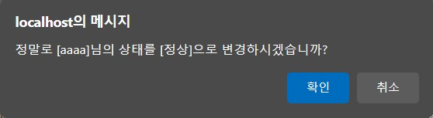
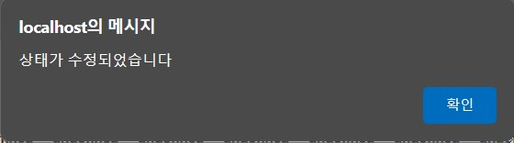
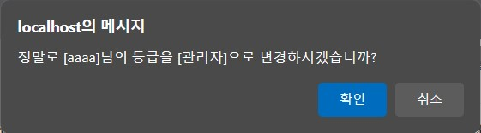
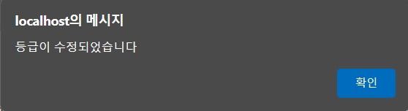
관리자 페이지 – 회원 리스트 (list.jsp)
회원 상태 변경 시 확인 창.
회원 등급 변경 시 확인 창.

Slide 30
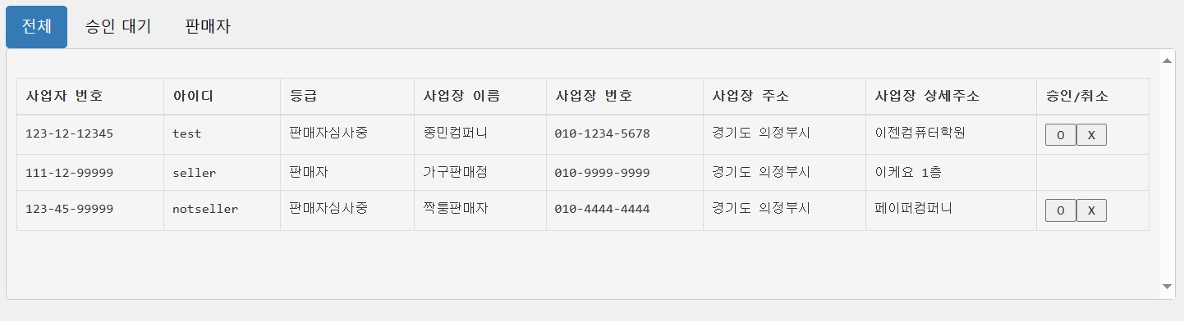
관리자 페이지 – 판매자 리스트 (seller/list.jsp)
회원 등급으로 구분하여 리스트를 출력할 수 있습니다
판매자 회원 정보를 확인할 수 있고 판매자 승인 대기일 경우 승인/취소가 가능합니다

Slide 31


관리자 페이지 – 판매자 리스트 (seller/list.jsp)
승인 대기 중인 회원 리스트와 판매자 회원 리스트.

Slide 32



관리자 페이지 – 판매자 리스트 (seller/list.jsp)
판매자 승인 버튼(O)을 누를 경우, 다시 한번 확인 메시지를 출력합니다.
등급이 ‘판매자심사중’ 에서 ‘판매자‘ 로 변경된 모습.

Slide 33



관리자 페이지 – 판매자 리스트 (seller/list.jsp)
판매자 승인 취소 버튼(X)을 누를 경우, 다시 한번 확인 메시지를 출력합니다.
‘notseller’ 의 판매자 신청이 취소되면 회원 등급이 ‘일반회원’ 으로 변경되며 작성했던 판매자 신청 양식은 삭제됩니다.
다시 판매자 신청을 하기 위해서는 재작성이 필요합니다.

Slide 34

오류 코드 해결
SellerMapper.xml 파일에서 Integer grade_no을 찾지 못하는 오류가 발생했습니다
@Param을 사용하여 grade_no 이름으로 직접 넘겨줘서 해결하였습니다

